Slide 1
Le damos la bienvenida a este trabajo que
Desarrollamos aplicando nuestros conocimientos
Y trabajo en equipo

Slide 2
SONIPUR
(Purificador de agua mediante ondas de sonido)

Slide 3
PRESENTACIóN
Este proyecto tiene como propósito mostrar el funcionamiento y la utilidad de un purificador ultrasónico, un dispositivo que emplea vibraciones de alta frecuencia para eliminar impurezas presentes en diferentes superficies u objetos. Su tecnología permite realizar una limpieza profunda mediante ondas ultrasónicas que desprenden partículas de suciedad y microorganismos sin necesidad de productos químicos agresivos. A través de este trabajo se busca explicar cómo este método de purificación contribuye a procesos más seguros , eficientes y respetuosos con el medio ambiente.

Slide 4
PROBLEMÁTICA
La contaminación del agua es un problema global grande que ha excedido un 50% más a los seres humanos como también a los animales aumentando un 60% más de afectados.
La falta de agua potable y saneamiento adecuado incrementa el riesgo de diversas enfermedades dejando a instituciones y comunidades con un 10% de saludables

Slide 5
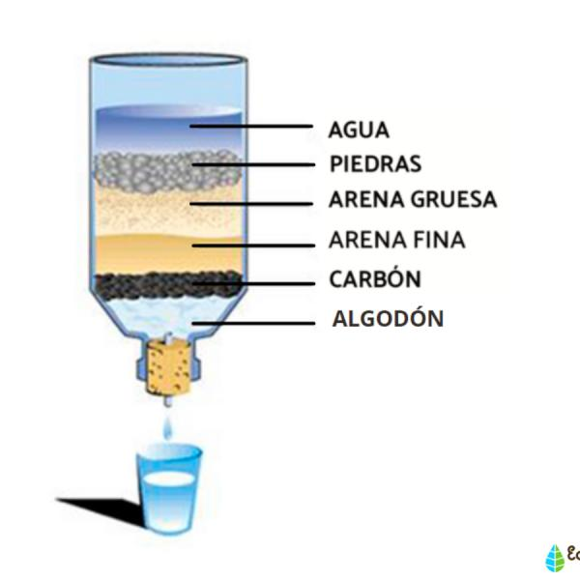
PROPUESTAS DE SOLUCIóN
Filtrador de agua tras diferentes procesos

Slide 6

Filtración de agua con papel higiénico

Slide 7
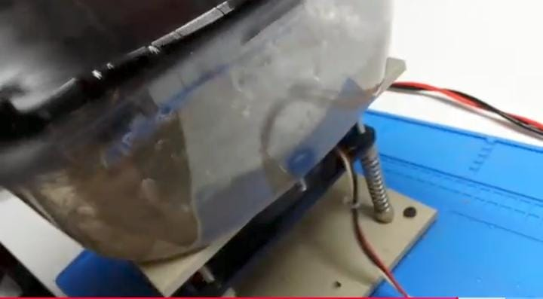
Ondas de sonido para la purificación del agua

Slide 8
Alternativa de solución
SONIPUR

Slide 9
Objetivo general
Diseñar, implementar y evaluar un prototipo de purificación de agua mediante el uso de ondas ultrasónicas , con el fin de reducir la turbidez y la carga microbiana de las muestras , promoviendo una alternativa innovadora accesible y sin químicos para mejorar la calidad del agua destinada al consumo humano , así como generar conciencias en la comunidad educativa sobre la importancia de aplicar la ciencia y la tecnología en la solución de problemas y de su salud publica

Slide 10
Objetivos específicos
Construir y poner en funcionamiento un prototipo de purificación de agua que utilice ondas ultrasónicas evaluando sus parámetros básicos de operación. Frecuencia, tiempo y potencia .
Analizar experimentalmente el efecto de la sonicación en la calidad de agua midiendo cambios en la turbidez la presencia microbiana y la temperatura durante el proceso.
Promover la conciencia , científica y tecnológica en la comunidad educativa difundiendo los resultados del proyecto como una alternativa innovadora uy sustentable para el tratamiento del agua.

Slide 11
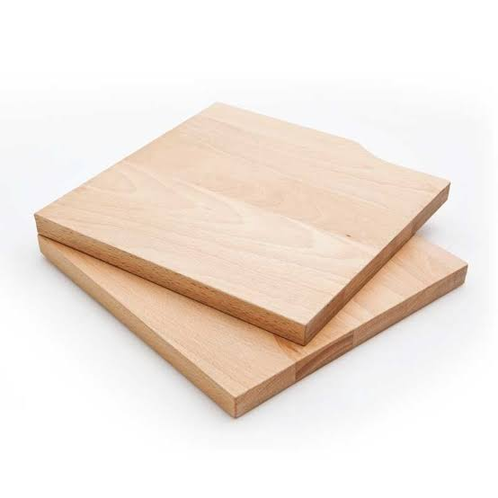
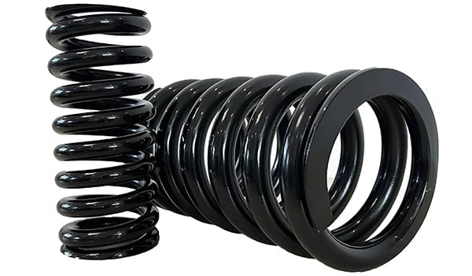
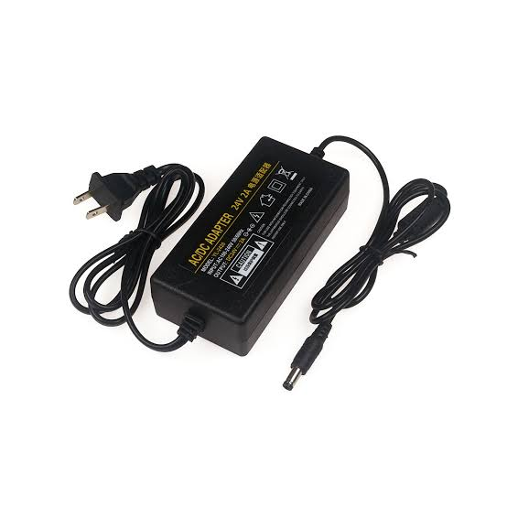
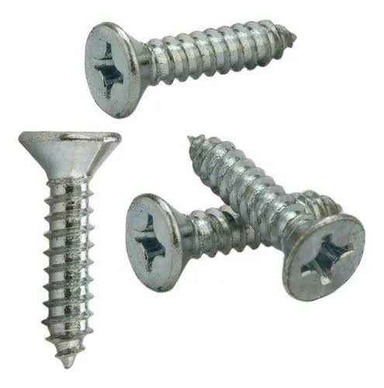
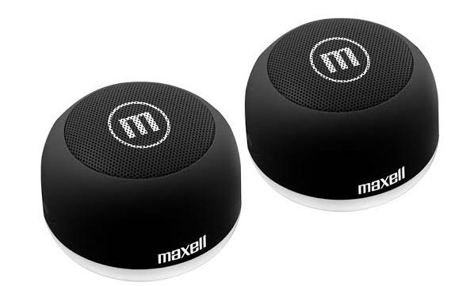
MATERIALES
- 2 tablas - 4 muelles
- Alimentador de voltios(V) - 5 tornillos
- Regulador de voltaje - 2 parlantes

Slide 12
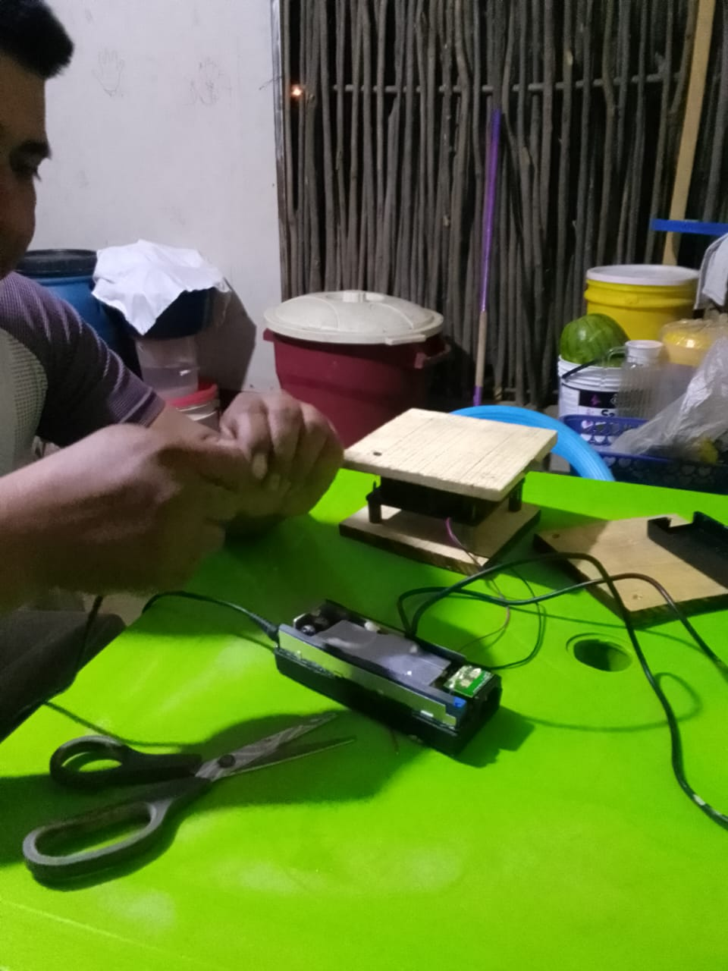
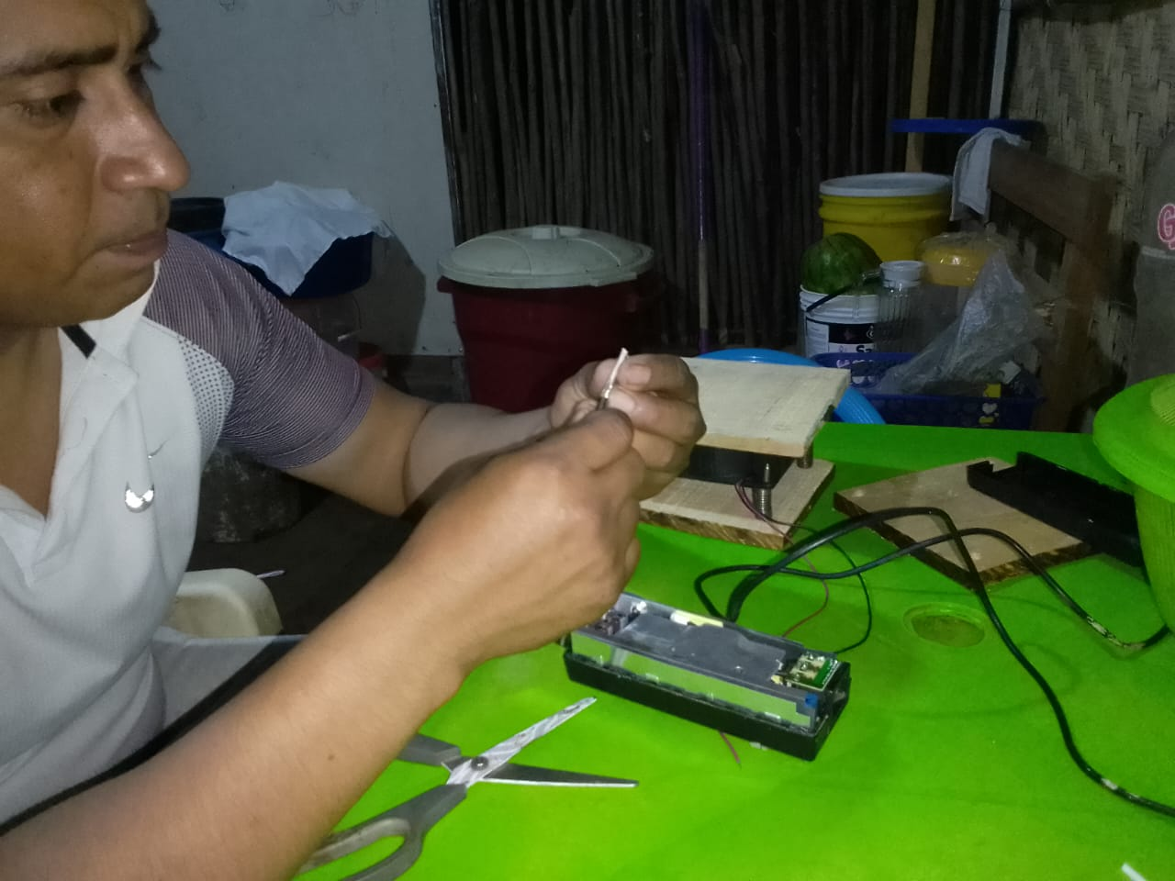
PROCEDIMIENTO
1.Paso: Le hicimos 4 huecos a la tabla en sus puntas para poder juntarlos con un ventilador.
2.paso: En los huecos que hicimos le ponemos los muelles y los tornillos

Slide 13
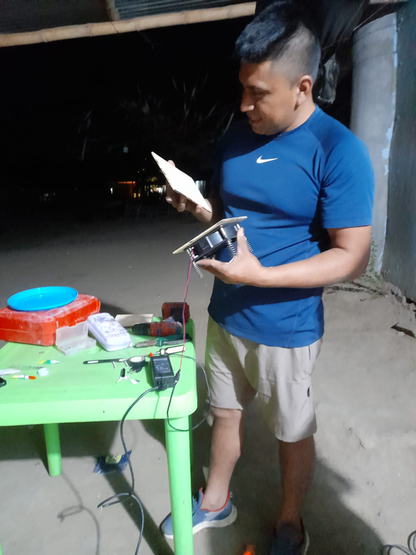
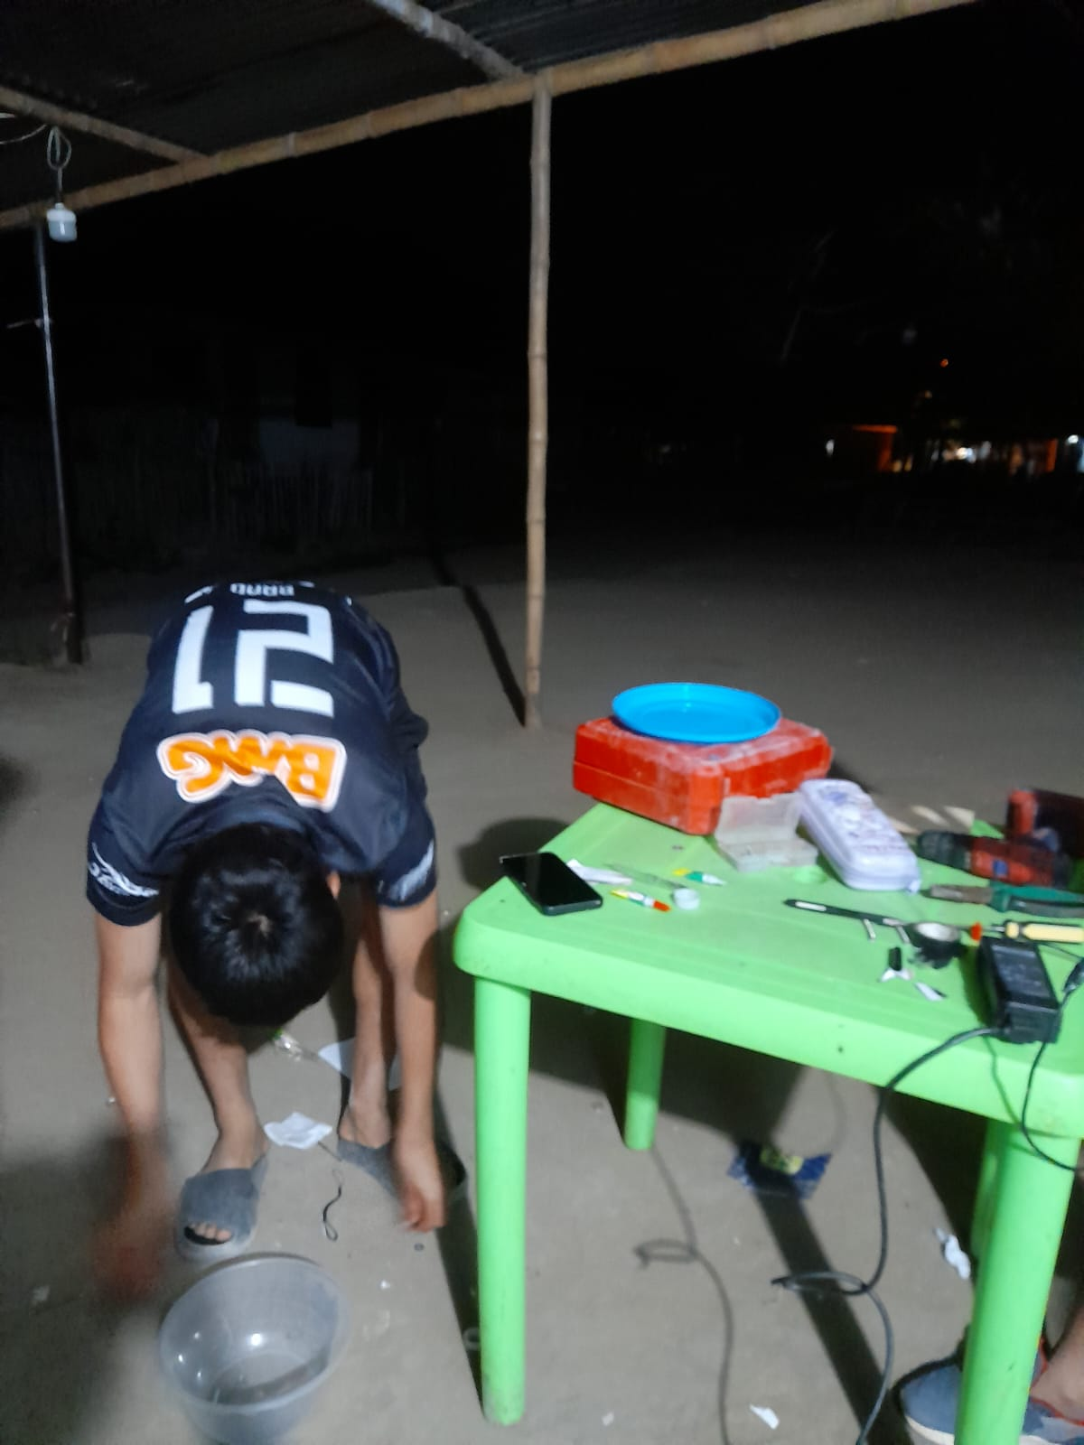
3.paso: Luego de unir los muelles y los tornillos lo juntamos con el ventilador
4.paso:Luego de tener la base ponemos el recipiente de plástico con un plástico negro para que no salga el agua

Slide 14
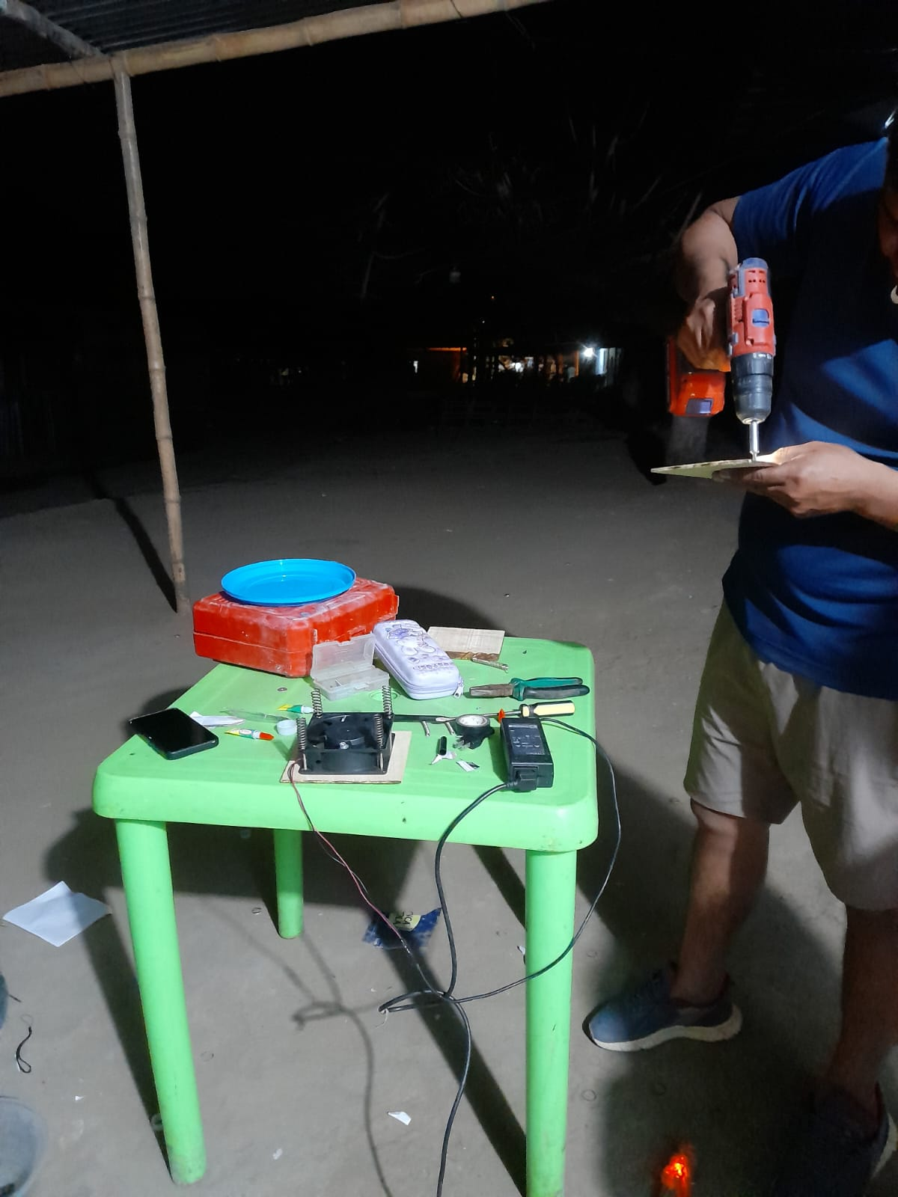
5.paso..Unimos el alimentador y regulador junto al prototipo que hicimos
6.paso..Finalmenre le pusimos dos parlantes lado a lado del prototipo

Slide 15
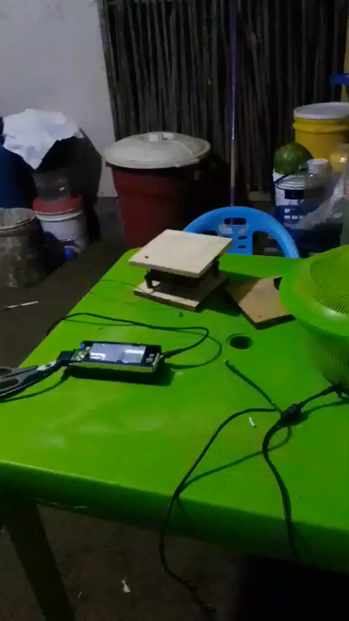

Slide 16
CONCLUSIONES
1. El purificador ultrasónico sí funcionó correctamente, ya que logró eliminar o reducir las impurezas de manera visible después del proceso de vibración ultrasónica.
2. Se comprobó que las ondas de alta frecuencia cumplen su propósito de desprender partículas, demostrando que el sistema es efectivo para mejorar la limpieza o purificación.
3. El dispositivo operó de forma estable, sin fallas durante las pruebas, lo que confirma que el diseño y los materiales utilizados fueron adecuados.
4. Los resultados obtenidos evidencian que el purificador ultrasónico cumple los objetivos planteados en el proyecto, demostrando que esta tecnología es una opción eficiente, segura y práctica.

